Slide 1
Polarisering i USA
Polarisering, Partisanship og Campaigning

Slide 2
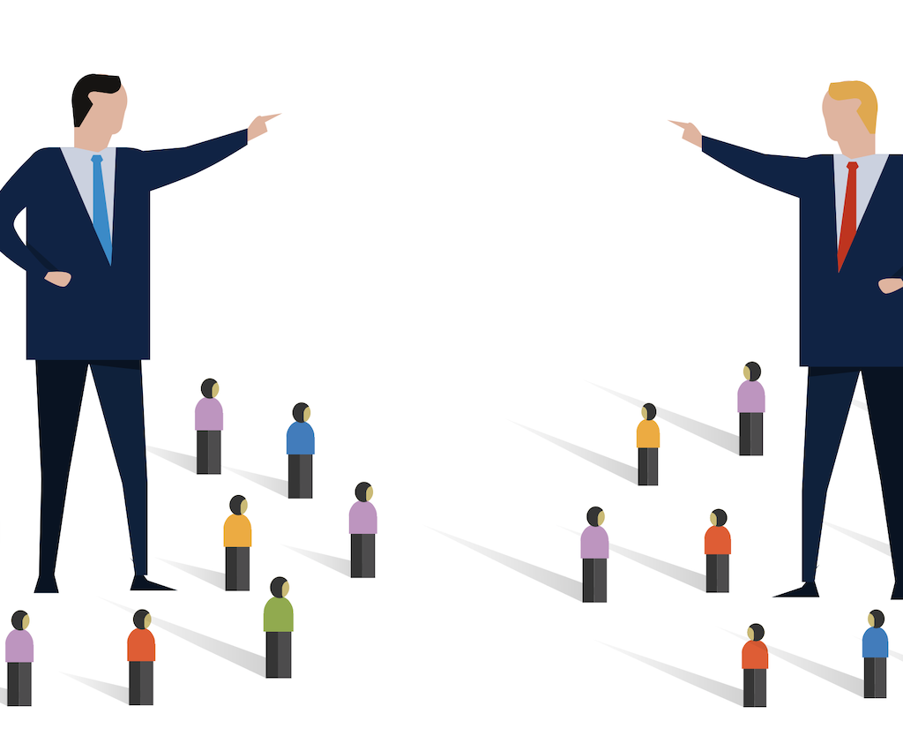
Dagens program
Gruppearbejde med dagens lektie
Opsamling
Pause
Demokratiske og Republikanske valgvideoer
Case: Partifarver på Tinder?

Slide 3
Gruppearbejde
I skal arbejde med spørgsmålene på modulet til dagens lektie. Derfor skal I hente dokumentet “Opgaver til polarisering.docx”. I arbejdet må I ikke uddelegere spørgsmålene. I skal arbejde som gruppe og drøfte dem i fællesskab. Én fra gruppen noterer svarene.
Jeg inddeler jer i grupper af 4-5.
I får 15 min

Slide 4
Opsamling
Hvad handler begrebet polarisering om?
  Den ideologiske afstand mellem to partier
Hvilke to former for polarisering taler professor Talisse om?
  Negativ polarisering - Vælgerne finder sammen i gruppefællesskaber mod de andre (Os/dem). Vælgerne forstår sig selv ud fra deres partifarve som demokrat/republikaner. Negativ polarisering indebærer tribalisme - faste interne værdier og holdninger + fjendtlige indstillinger over for modparten der kan true ens stammes position.
  Positiv polarisering - polarisering af forskellige ideologiske positioner. Bidrager til at mobilisere vælgere.

Slide 5
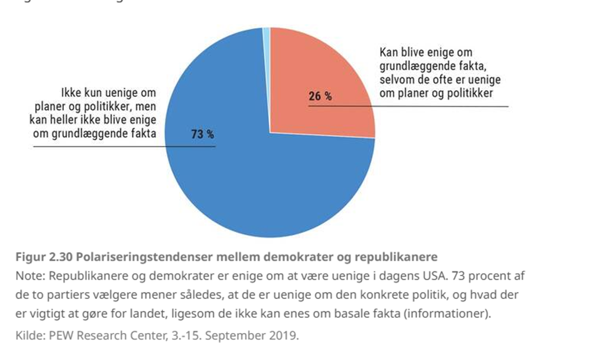
Opsamling pt. 2
3. Hvad viser figur 2.30 om polarisering?
Den viser at størstedelen ikke kan enige fakta eller politik.
Kan ses som udtryk i for negativ polarisering - holdningskløfter mellem partierne.
Kan ses som udtryk for negative partisanship. Både republikanere og demokrater stoler ikke på hinanden og vil kun se deres egen kandidat vinde.

Slide 6
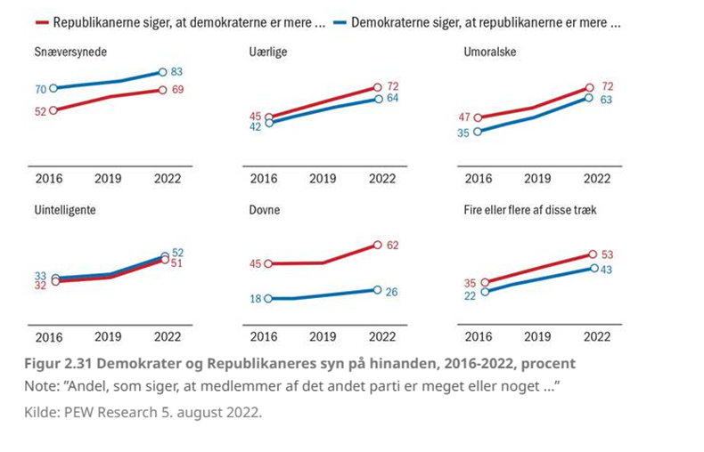
Opsamling pt. 3
3. Hvad viser figur 2.31 om polarisering?
Afspejler negativ polarisering - holdninger og syn på modparten bliver stadig mere negativ.
Negativ partisanship og negative campaigning. Grafen viser, hvordan de politiske kampagners negative budskaber har medvirket til at styrke vælgernes negative partisanship.

Slide 7
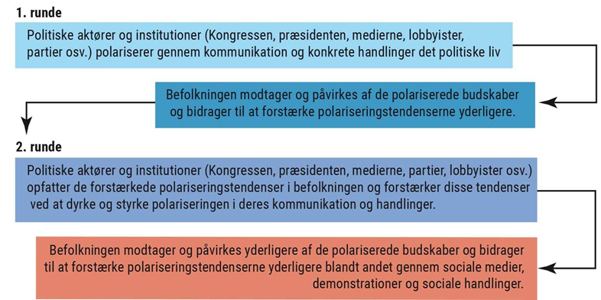
Opsamling pt. 4
4. Hvad handler negative partisanship og negative campaigning om?
Negative partisanship vrede over modstanderen som primær drivkraft i vælgeradfærd. Krav slækkes til ens egen kandidat og egen politik træder i baggrunden.
Negative campaigning - at føre kampagne for at underminere modparten i stedet for at fokusere på konkrete politiske budskaber. Modtagergruppen for kampagnen bliver primært partiets egen vælgerbase.

Slide 8
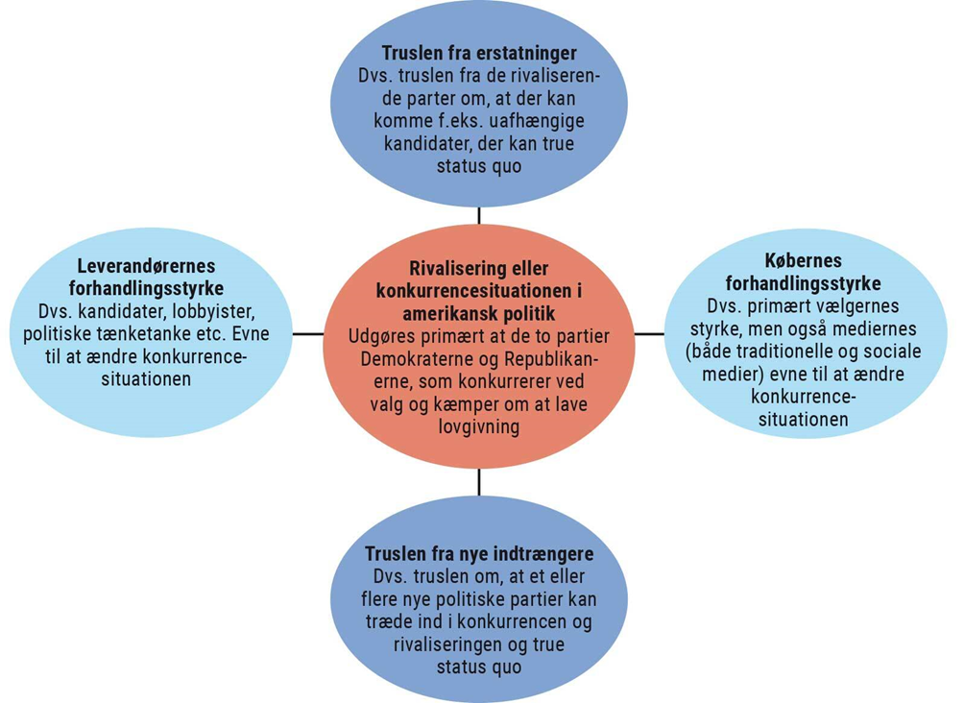
Strukturel forklaring på polarisering
Katherine Gehl og Michael Porter forklarer polariseringen ud fra det politiske system i USA.
Ved at anskue det politiske system gennem økonomisk teori anser Gehl og Porter det amerikanske system som et duopoly - et marked domineret af to spillere, der kan bøje reglerne til deres egen fordel.
Gehl og Porter hævder, at der rundt om partierne er opstået et politisk industrielt kompleks bestående af specielle interesser, donorer, konsulenter, lobbyister og andre. Derfor leverer det politiske system, ifl. Gehl og Porter, ikke løsninger, der gavner det fælles bedste.

Slide 9
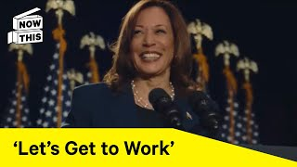
Demokratisk præsidentkampagne video
Mens I ser videoen skal I tænke over:
Hvad er hovedbudskabet i videoen?
Kan I se spor af polarisering?
Kan vi trække på nogle begreber fra lektien?
Hvordan kommer ‘negative campaigning’ til udtryk i videoen?

Slide 10
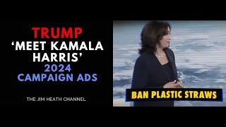
Republikansk præsidentkampagne video
Mens I ser videoen skal I tænke over:
Hvad er hovedbudskabet i videoen?
Kan I se spor af polarisering?
Kan vi trække på nogle begreber fra lektien?
Hvordan kommer ‘negative campaigning’ til udtryk i videoen?

Slide 11
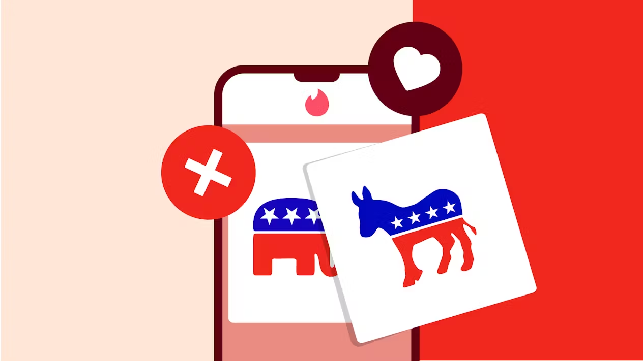
Case: Partisanship på Tinder
Diskutér følgende ved jeres bord:
Bidrager partifarver på Tinder til polarisering?
Hvorfor/hvorfor ikke? Hvilken type polarisering?
Ville I gå på date med en, der stod fjernt fra jeres eget politiske ståsted?
https://nyheder.tv2.dk/udland/2024-10-23-datingapps-udruller-nye-funktioner-matcher-brugere-paa-partifarve

